Slide 1

Interpersonální komunikace
& asertivita

Slide 2
Úvod
Communicatio znamenalo původně „vespolné účastnění“ a communicare „činit něco společným, společně něco sdílet“.
Tedy komunikací je nejen „sdělování“, ale také „sdílení“.

Slide 3
Zákony komunikace
(dle Watzlavicka)
Komunikace probíhá na dvou úrovních: věcné (spíš muži) a vztahové (spíš ženy).
Vztahová úroveň komunikace je silnější (sdílení než sdělování).
Nemůžeš nekomunikovat.

Slide 4
Cíle komunikace
učit se: získávat znalosti o druhých, o světě a o sobě;
spojovat: vytvářet vztahy s druhými, vzájemně na sebe reagovat;
ovlivňovat: posilovat nebo měnit postoje nebo chování druhých;
hrát si: těšit se z okamžiku prožitku.
Notes:
Komunikační dovednosti jsou ty znalosti a schopnosti, které se tréninkem zautomatizovaly, a staly se z nich dovednosti, které využíváme efektivně při komunikování.
(Všimněte si někdy, že např. v inzerci bývají často uvedeny „komunikační dovednosti/schopnosti“ v požadavcích zaměstnavatelů na různé pracovní pozice.)

Slide 5
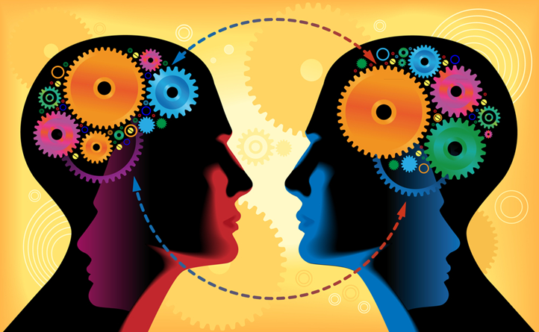
Komunikační proces
„Říct neznamená slyšet,
slyšet neznamená rozumět,
rozumět neznamená pochopit, či dokonce souhlasit.“

Slide 6
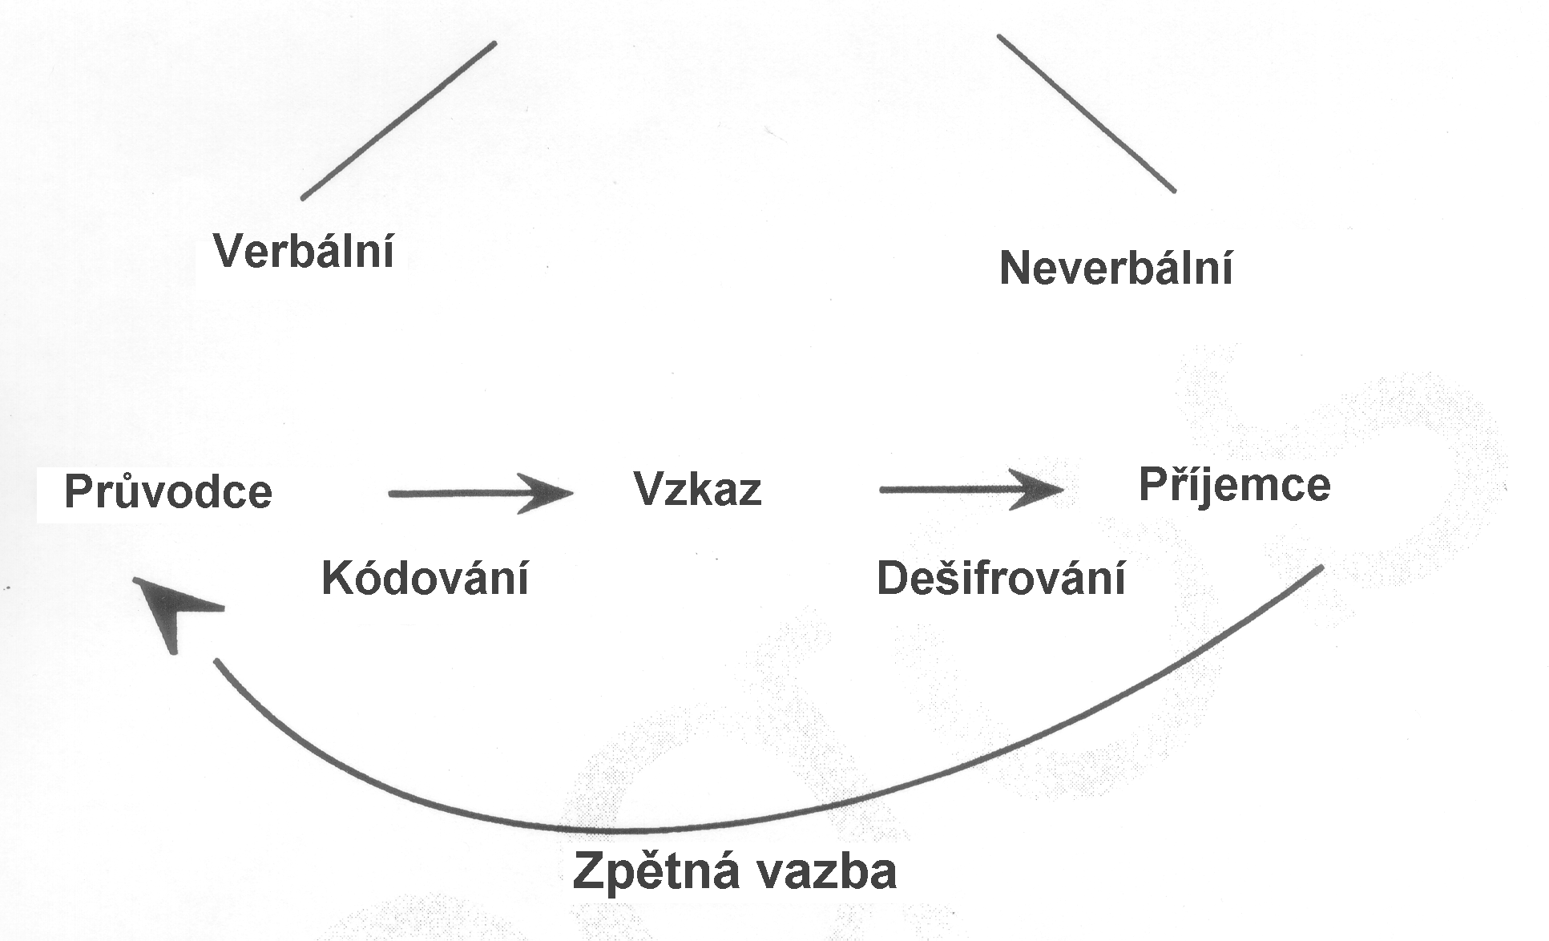
Jak probíhá komunikace
Notes:
Transakční pojetí pohlíží na komunikaci tak, že každý mluvčí je zároveň i posluchačem a naopak, je tedy jak komunikujícím, tak sdělujícím. Považuje také všechny prvky komunikace vždy za navzájem závislé, změna v kterémkoliv prvku procesu vyvolává následnou změnu i v ostatních.
Účastníky každé komunikace jsou většinou min. 2 osoby: první (osoba A), která kóduje a vysílá sdělovanou informaci a druhá (osoba B), která sdělovanou kódovanou informaci přijímá a dekóduje.
Informace obvykle převádíme do takového kódu, kterému příjemce rozumí. Komunikační způsobilost závisí na znalosti fungování komunikace a schopnosti jejího efektivního využití, je specifická vždy pro danou kulturu - zásady komunikace se mohou u různých kultur i značně lišit. Dále při kódování a dekódování je třeba zvážit nejen kontext, ale i „osobitost“ jak vysílače, tak i přijímače.
Samotná sdělovaná informace. Její obsah nebo podoba se může v průběhu procesu přenosu měnit (např. vlivem rušivých vnějších, ale i vnitřních vlivů).
Šum je cokoliv, co překáží přijímání signálů. Může mít povahu fyzickou (hluk), fyziologickou (vada sluchu), psychologickou (únava) nebo sémantickou (nepochopení významu slov).
Komunikační kanál umožňuje přenos sdělení. Velmi často je používáno více kanálů (smyslů) najednou. Za kanály můžeme považovat i komunikační prostředky jako film, televizi, rozhlas, osobní rozhovor, kouřové signály apod.
„Zpětná vazba“ je určitá reakce osoby B v rozhovoru na informaci, kterou dostala od osoby A. Je důležitá proto, že mluvčímu ukazuje, jak působí jeho sdělení na posluchače. Na základě reakce posluchačů pak mluvčí může svá sdělení upravovat a měnit.
Zpětná vazba může být kombinací:
a) Pozitivní; b) negativní; c) rozumějící; d) nerozumějící (vyžadující další vysvětlení).
Příkladem existence zpětné vazby je úsměv ☺! Usměje-li se na nás někdo, buď se také usmějeme anebo nás to podnítí k pokračování toho, co zrovna děláme (v rozhovoru, činnosti adt.).

Slide 7
Verbální a neverbální složka
Verbální = slovní komunikace (obsah, CO říkáme – poskytuje nám vždy informaci); vědomá; měla by být pro komunik. partnera jasná a srozumitelná.
Neverbální = mimoslovní k. (to, co výměnu informací doprovází, JAK to říkáme).
Někdy se z neverbální složky vyděluje Paraverbální komunikace = hlasový projev: intonace, barva hlasu, hlasitost, dynamika, tempo, pauzy, přízvuk, melodie.

Slide 8
Podíl jednotlivých složek na komunikaci
Notes:
Neverbální (a paraverbální) složka komunikace doprovází každé sdělení a rozhovor. Její existenci si běžně neuvědomujeme. Člověk ji používá, aby vyjádřil lépe svou emoci nebo (interpersonální) postoj (např. pochybování, naléhavost při přesvědčování), a aby podpořil svou řeč (např. podtrhl nebo zdůraznil vyslovené), ale zejména k sebevyjádření (sebeprezentaci) – představení se (např. přijímací pohovory, výběrová řízení).
Nazývána také „řeč těla“ nebo „komunikace tělem“ a je vývojově starší než k. verbální.

Slide 9
Neverbální komunikace
Ustálených konvenčních neverbálních prostředků se používá:
při ceremoniálech (např. pozdrav na uvítanou, při loučení)
při propagandě, na masových setkáních a demonstracích (např. signalizace úcty povstáním, souhlasu potleskem, spokojenosti a potřeby odměnit hovořícího délkou potlesku, nespokojenosti pískáním a dupáním apod.)
v umění (pantomima, tanec, balet aj.)

Slide 10
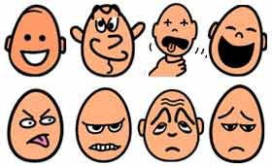
Co patří do neverbální komunikace
Mimika
Gesta
Doteky
Vzdálenost
Pohyby těla
Postoje a polohy těla
Náš celkový zjev (image)
Notes:
Mimika – je to komunikace prostřednictvím tváře. Nejdůležitější jsou oči a oční kontakt, dále ústa, čelo, brada. Z výrazu obličeje nejlépe rozeznáme emoce jako radost, smutek, překvapení, hněv atd.
Celkově naši emoci snáze vyzradí výraz obličeje než zvukový doprovod hlasu. Toto ovšem neplatí u strachu – v případě strachu se snažíme nedat na sobě nic znát (vizuálně: zachovat kamennou tvář), mnohem hůře se nám však ovládá hlas (máme-li promluvit, většinou se nám buď rozechvěje nebo jiným způsobem vyzradí, že se bojíme). Člověk v napětí má zase tendenci k neměnné mimice.
Zdvihnuté koutky úst signalizují radost, dobrou náladu. Rovné koutky mohou značit zaťatost nebo zlost a svislé smutek.
Při komunikaci je důležitý úsměv (může vyjadřovat radost, uvolnění nebo pochopení; i při telefonování!!!). Zuby ukazujeme při otevřené radosti/agresi.
Gesta – je to komunikace prostřednictvím rukou. Jsou to „mlčenlivá slova“. Pohyby rukou nám pomáhají dokreslovat nebo zvýraznit řečené slovo. Repertoár gest je různě široký v různých kulturách.
Doteky – např. podání ruky při představování, v těžké situaci k vyjádření pochopení, objetí k projevení blízkosti nebo poplácání po rameni k dodání odvahy, ocenění atd.
Vzdálenost mezi komunikujícími lidmi – čím blíže s námi druhý hovoří, tím je nám milejší nebo bližší. Přílišná blízkost nemusí být všem příjemná. (Zóny: intimní – do 0,4m, osobní – do 1,3m, společenská – do 3,5m, veřejná - od 3,5m)
Pohyby těla – mnoho informací se dá vyčíst také z chůze, poťukávání prstů, tření rukou atd. (např. při výběrových řízeních pozor na mimovolné pohyby těla).
Postoje a polohy těla – otevřená poloha těla může značit uvolněnost, náklonnost. Uvolněnost postoje se častěji vyskytuje při komunikaci osob opačného pohlaví. Uzavřená poloha těla (zkřížené ruce i nohy) mohou znamenat odmítnutí, nesouhlas.
Náš celkový zjev, image – např. oblečení, zdobnost, fyzické a jiné aspekty vlastního zjevu, ale také tělesné pachy, reputace (pověst)…

Slide 11
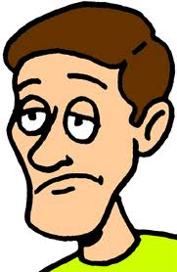
Rozporuplná sdělení
= dvojná vazba
Nic mi není. Jsem v pohodě.
Notes:
Je-li obsah (tedy verbální komunikace) v rozporu s neverbálními projevy (např. s gesty, mimikou) mluvíme o „dvojné vazbě“.

Slide 12

Jedno a totéž sdělení obsahuje v sobě mnoho poselství.

Slide 13
Co všechno sdělení obsahuje
Věcný obsah
O čem tě zpravuji
Sebeprojev
Co ti sděluji o sobě
Vztah
Co si o tobě myslím a jaké to mezi námi je
Výzva
K čemu tě chci pobídnout

Slide 14
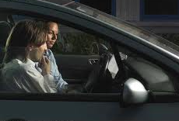
Řídíš ty nebo já?
Hele, je zelená!

Slide 15
Optimální komunikace
jasná ➢ otevřená ➢ dostatečná
Na kvalitu komunikace působí šumy a bariéry.

Slide 16
Jak zajistit efektivní komunikaci
lepší je mluvit přirozeným jazykem, tzn. tak, aby nám druhá strana rozuměla (vyhýbat se cizím slovům a odborným výrazům)
používat spíše krátké věty, protože dlouhé věty odvádějí pozornost posluchače
efektivnější je hovořit konkrétně a jednoznačně
ponechat druhé straně dostatek „prostoru“ při rozhovoru (abychom například poskytli druhé straně čas a získali pak od něj „zpětnou vazbu“; nejen hovořit, také naslouchat)

Slide 17
Jak zajistit efektivní komunikaci
soulad verbální a neverbální komunikace
nepřerušovat a neskákat do řeči (jedna ze zásad slušného chování dospělého člověka)
umět se vcítit do druhého, být „empatický“, (snažit se „vžít do jeho kůže“)
nebát se přiznat, že nerozumím nebo nechápu
umět klást otázky
věřit si a nebát se říci „ne“
asertivita

Slide 18
Typy chování
Rozeznávání čtyř typů chování
Pod tlakem mají lidé tendenci reagovat jedním ze čtyř způsobů:
  otevřeně agresivně
  nepřímo agresivně
  pasivně
  asertivně

Slide 19
ASERTIVITA
Pasivita → Aktivita →Asertivita →Manipulace →Agresivita
Notes:
Asertivita má svůj největší rozmach již za sebou, přesto je mnohdy vykládána nesprávným způsobem. Bylo o ní napsáno nespočetné množství knih, a tudíž existuje také stejné množství definic a popisů asertivity a asertivního chování, nikoliv 1 definice daná a správná. Proto zde máte uveden popis asertivity tak, jak ji vidí autoři

Slide 20
Asertivita
Assertio = tvrzení
To assert = prosadit se
= zdravé nebo přiměřené sebeprosazení
= komunikační technika zaměřená na prosazení vlastních požadavků, potřeb, nároků přiměřenými prostředky
Bez ubližování druhým, respektování jejich i vlastní důstojnosti

Slide 21
je umění chránit sebe a své blízké.
je umění konverzovat a naslouchat a cítit se přitom dobře.
je zdravé sebevědomí a jistota, že se nenechám ponižovat, zastrašovat ani jinak vydírat a zároveň nebudu ubližovat ani druhým (i v konfliktu)
je umění přiměřeně se prosadit či ubránit v situaci, ve které se právě nacházíme.
je v očích některých neasertivních lidí (pasivních, skrytě či otevřeně agresivních) "sobectví a agrese".
je respekt vůči druhým lidem (ať jsou jacíkoliv) a současně vlastní sebeúcta.
je zodpovědnost za své vlastní kroky, rozhodování a za kvalitu svého života.
je jistota, že nenechám v sobě nahromadit nepříjemné emoce do té míry, že by přerostly v agresi.
je jistota, že nestrávím svůj život pasivně v ústraní a s výčitkou vůči sobě samému, že jsem neschopný.
je umění nezávisle posoudit své klady a zápory a nést za ně odpovědnost.

Slide 22
Asertivita jako strategie jednání
Přibližně lze říct, že je to zdravé, přiměřené sebeprosazení.
Nejednat na úkor druhých, ale také nepřipustit jednání ostatních na můj účet.
Asertivní jednání je interaktivní, protože předpokládá jak možnost vyjádřit vlastní myšlenky a pocity, tak i možnost přijmout pocity a myšlenky druhých.

Slide 23
3 P
Poznání (rozeznání vlastních pocitů a potřeb, schopnost vnímat je u sebe i druhých)
Projevení (vyjádření vlastních pocitů, stavů, potřeb)
Prosazení (udržení svého názoru, postoje, hodnoty, i proti tlaku ostatních)

Slide 24
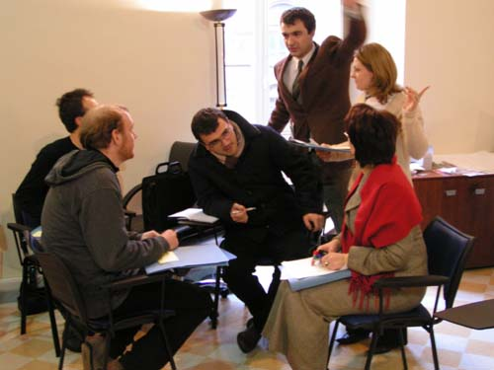
5 základních znaků asertivity
Otevřené vyjadřování pocitů (feeling talk – „to mně mrzí, štve mě to“)
Mimika a gestika v souladu s pocity (facial talk)
Užívání „já“
Přijímání pochvaly
Umění říkat „ne“

Slide 25
Dovednosti asertivity
Asertivní člověk dovede věcně čelit:
neoprávněné kritice
manipulaci
agresivním výpadům namířeným vůči nám
Asertivní člověk také dovede:
požádat o laskavost, aniž by se při tom cítil trapně
přijmout pochvalu bez rozpaků
otevřeně projevit své pocity, názory nebo postoje

Slide 26
Čím se vyznačuje asertivní chování
klidným, příjemným hlasem
dobrým vizuálním kontaktem
schopností naslouchat
vyrovnaným postojem k problémům
jasným formulováním a zdůvodněním vlastních potřeb a přání
klidnou reakcí na odmítnutí

Slide 27
ASERTIVNÍ PRÁVA
1) Mám právo sám posuzovat své vlastní chování, myšlenky a pocity a být si za ně a za jejich důsledky sám zodpovědný.
2) Mám právo nenabízet žádné výmluvy, vysvětlení ani omluvy svého chování.
3) Mám právo posoudit, zda a nakolik jsem zodpovědný za řešení problémů druhých lidí.
4) Mám právo změnit svůj názor.
5) Mám právo dělat chyby a být si za ně zodpovědný.

Slide 28
ASERTIVNÍ PRÁVA
6) Mám právo říci: "Já nevím!"
7) Mám právo být nezávislý na dobré vůli ostatních.
8) Mám právo dělat nelogická rozhodnutí.
9) Mám právo říci: "Já ti nerozumím!"
10) Mám právo říci: "Je mi to jedno!"

Slide 29
POVINNOSTI ASERTIVITY
Vědět, co chci.
Nést odpovědnost za své chování.
Nenalhávat si do vlastní kapsy.
Nenalhávat si o druhých.
Nestydět se říct, co chci a jak situaci prožívám.
Nesnažit se s druhými manipulovat.
Naučit se pozorně naslouchat a slyšet.

Slide 30
Asertivita = vážit si sám sebe
Existují tři případy, kdy je nezbytné mluvčího přerušit:
k ukončení nepřijatého a urážlivého projevu
k přerušení někoho, kdo se začíná opakovat
k opětnému přerušení, když přerušili vás.

Slide 31
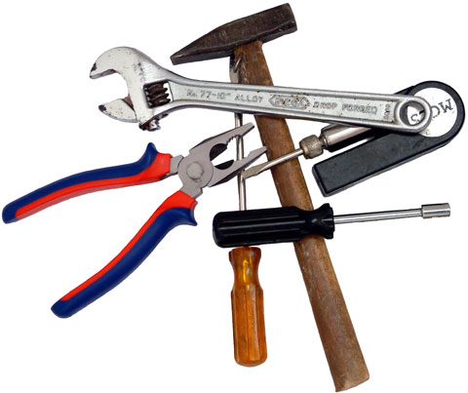
Techniky asertivity

Slide 32
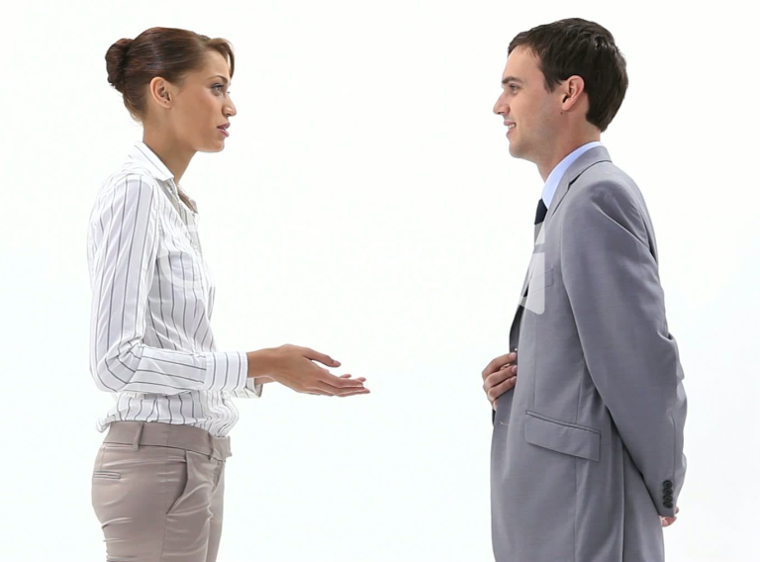
Reakce zpětnou vazbou
„Když ty děláš to, já se cítím takto.“
Máš hezký účes x tvůj účes se mi líbí
– osobnější pocit, reakce zpětnou vazbou.

Slide 33

Pozitivní aserce
Vyjadřujeme druhým pochvalu, ocenění, dáváme najevo blízkost, vřelost, lásku, povzbuzujeme, dáváme komplimenty.
Pravdivě a upřímné (ne lichocení=manipulace)

Slide 34
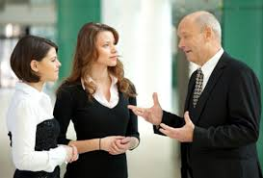
Negativní aserce
rychlé a jednoznačné připuštění oprávněnosti kritiky omylu, nedostatku nebo chyby s příslibem nápravy.

Slide 35
Komplimenty
Vyjádření kladných pocitů druhému
Asertivní člověku umí dávat i přijímat
„Mně se líbí, že… Jsem spokojený, že…Potěšilo mě, že…)“
Ne hodnocení
„Mám tyto pozitivní pocity, když ty děláš to nebo ono.“
„To jídlo, které jsi udělala, mi moc chutná.“
Přijetí komplimentu (poděkování)
Přidání osobní reakce ke komplimentu (Taky mě to potěšilo; děkuji, ale nemohu s vámi souhlasit)

Slide 36
Jak účinně a efektivně pochválit?
Pochvala musí být upřímná. Druhý člověk vycítí, když není.
Musí se vztahovat k něčemu konkrétnímu, co se nám opravdu líbí.
Aby byla účinná, měla by být stručná a věcná.
Měl by ji doprovázet oční kontakt.

Slide 37
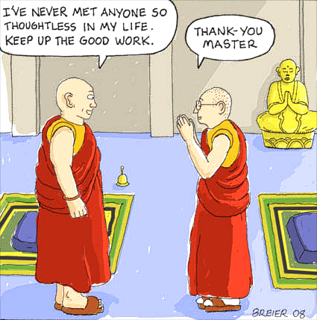
Jak přijmout pochvalu bez rozpaků a mít z ní radost?
Jednoduše spojíme úsměv a „děkuji“.

Slide 38
Empatické naslouchání
Přijetí bez hodnocení, s respektem, úctou.
Projevení zájmu v neverbální oblasti.
Použití vět vyjadřujících pochopení a porozumění („Ano, rozumím vám, bylo vám to nepříjemné. Chápu vás, byla jste tím zaskočená.“).
Opakování celé věty, kterou druhý řekl (ano, rozumím vám, říkáte, že vás to bolí při chůzi).
Parafrázování věty, kterou druhý řekl, svými slovy (jestli ti dobře rozumím, naštvalo tě, že nepřišel).
Umění krátce shrnout smysl delšího sdělení.

Slide 39
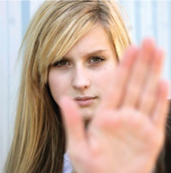
Asertivní odmítnutí
Úzkostní lidé – strach říct „ne“
„Ne, nechci.
Ne, to neudělám.
Ne, tam nepojedu.
Ne, to mi opravdu nevyhovuje.
Ne, o to nemám zájem.“

Slide 40
Umění požádat o laskavost
Požádat o to, co potřebujeme, o pomoc.
Dotěrnost? Závazek?
V blízkých vztazích – je pomoc automatická? „Prosím, pomoz mi dnes s úklidem.“
Zásady:
Jednoznačná přesná formulace toho, co chceme.
Vnitřně se připravit na to, že druhá strana má právo nás odmítnout.
Úspěchem je, že jsme se troufli zeptat

Slide 41
Reakce na odmítnutí
Vyjádření emocí: „Vadí mi to. Mrzí mě to. Nelíbí se mi to.“
Vyjádření porozumění pro hledisko druhého: „Rozumím tomu. Máte na to právo. I když je to pro mě nepříjemné, budu to respektovat.“
Možné navrhnout kompromis: „Vidím, že teď mi nevyhovíte. Mohli bychom si promluvit znovu za měsíc. Byl bych rád, kdybyste moji žádost v budoucnu bral v potaz.“

Slide 42
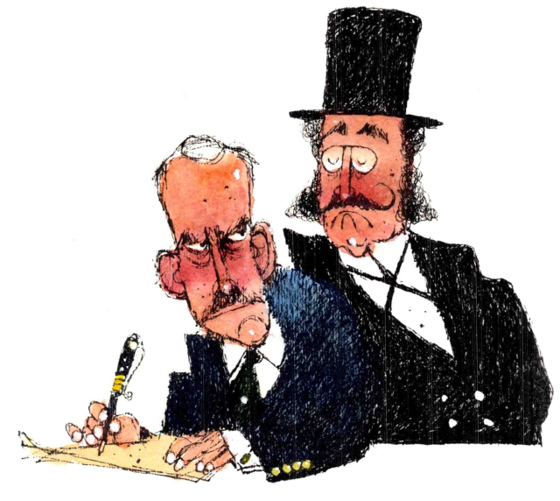
KRITIKA
Oprávněná? Neoprávněná?
Uvědomovat si a vyjádřit pocity, které v nás kritika vyvolává

Slide 43
Dotazování se na podrobnosti
Odpověď na oprávněnou kritiku.
Základ přijetí kritiky.
Žádáme více kritiky.
Žádáme další rozvedení a konkretizaci obecné kritiky („Jste absolutně nespolehlivý.“ „Tak mi prosím řekněte, jak se to projevuje.“)
Obvykle se tak dostaneme k jádru věci.

Slide 44
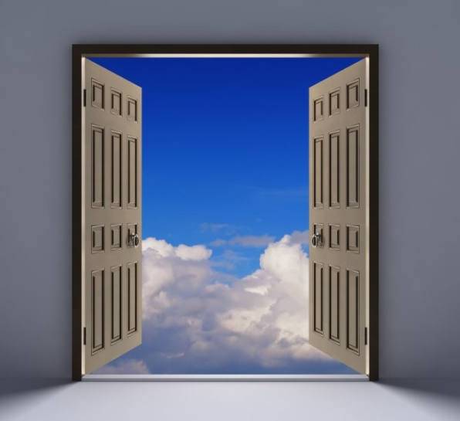
Technika otevřených dveří
Nenecháme se vyprovokovat k hádce.
Obrana proti nepřiměřené kritice
Souhlasíme s pravdivými výroky, uznáme argumenty, na kterých by mohlo něco být.
Souhlasíme i s obecnou pravdou („To by mohla být pravda, dává to smysl…, mě to ale moc netrápí.“)
Nesouhlasit ve věcech, které ponižují nebo mají zásadní význam.
Dovednost přiznat chybu (odvaha brát se takový, jaký jsem), sebedůvěra.

Slide 45
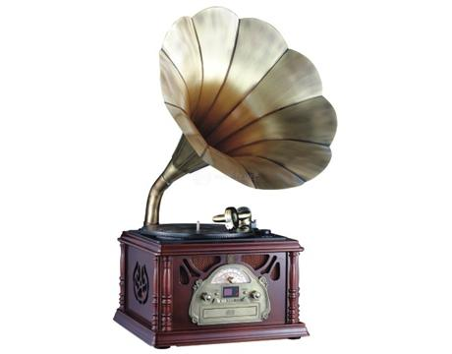
Technika gramofonové deska
Stejně jako poškrábaná gramofonová deska hraje stále dokola, tak i člověk, který postupuje v souladu s technikou gramofonové desky, může oprávněný požadavek dotyčné straně předkládat tak dlouho, dokud nevyjádří souhlas.
V situacích vymezených zákonnými předpisy a normami.

Slide 46
Asertivita vůči kolegovi
https://www.youtube.com/watch?v=kl8zig72WtQ
Amy Cuddy: Vaše řeč těla ovlivňuje to, kým jste
https://www.youtube.com/watch?v=XnV3AFNsCQg

